Slide 1

Mgr. Iva Štancíková
Římské číslice 5.ročník
Matematika a její aplikace
VY_32_INOVACE_03_rimske_cislice
OP VK oblast podpory 1.4 s názvem Zlepšení podmínek
pro vzdělávání na základních školách

Slide 2
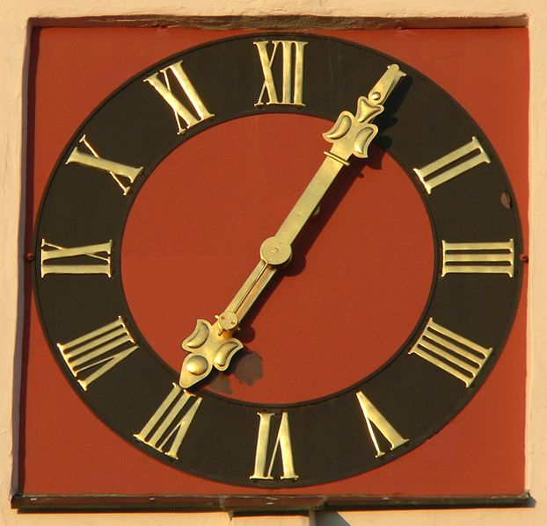
Římské číslice
Římské číslice se používají pro číslice na hodinovém ciferníku, používají při číslování kapitol v knihách, pořadí panovníků, filmových nebo knižních děl apod.
Jaká chyba je na ciferníku?

Slide 3
Počítej s námi do 5
1
2
3
4
5

Slide 4
Počítej do 10
8
9
10
7
6

Slide 5
Jak počítáš do 20?
20
12
15

Slide 6
Počítej stovky a tisíce
100
500
1000
50

Slide 7
Přiřaď letopočet
1945
2011
1625

Slide 8
Pracovní list – římské číslice
1. napiš rok svého narození ……………………..
2. napiš také letošní rok……………………………
3. přepiš čísla
22 …….. 57……. 205…… 548……. 49……..
15 …….. 490…… 152…… 2020…………
Napiš arabskými číslicemi:
XXIV …….. CCLV……. DLX………MMCLXX………….

Slide 9
Základní údaje o DUM
Autor: Mgr.Iva Štancíková, ZŠ a MŠ Klášter Hradiště nad Jizerou,
Klášter Hradiště nad Jizerou 81
Období vytvoření DUM: 1.pololetí šk.roku 2011/2012
Ročník: pátý
Vzdělávací oblast: Matematika a její aplikace
Vzdělávací obor: Matematika
Tematický okruh: Římské číslice
Téma: Římské číslice
DUM byl vytvořen jako materiál pro výklad a procvičování učiva.
Je určen k prezentaci pomocí datového projektoru.
Lze ho využít pro procvičování ve skupinové práci pomocí pracovního listu.

Slide 10
Použité zdroje
Commons. In Wikipedia : the free encyclopedia [online]. St. Petersburg (Florida) : Wikipedia Foundation, 27.8.2011, last modified on 27.8.2011 [cit. 2011-08-27]. Dostupné z WWW: <http://upload.wikimedia.org/wikipedia/commons/thumb/9/91/BiberachUlmerTor060408_P1040527.jpg/622px-BiberachUlmerTor060408_P1040527.jpg>.

